Slide 1
Me llamo _______(name)
Take a selfie using your chromebook’s camera!

Slide 2
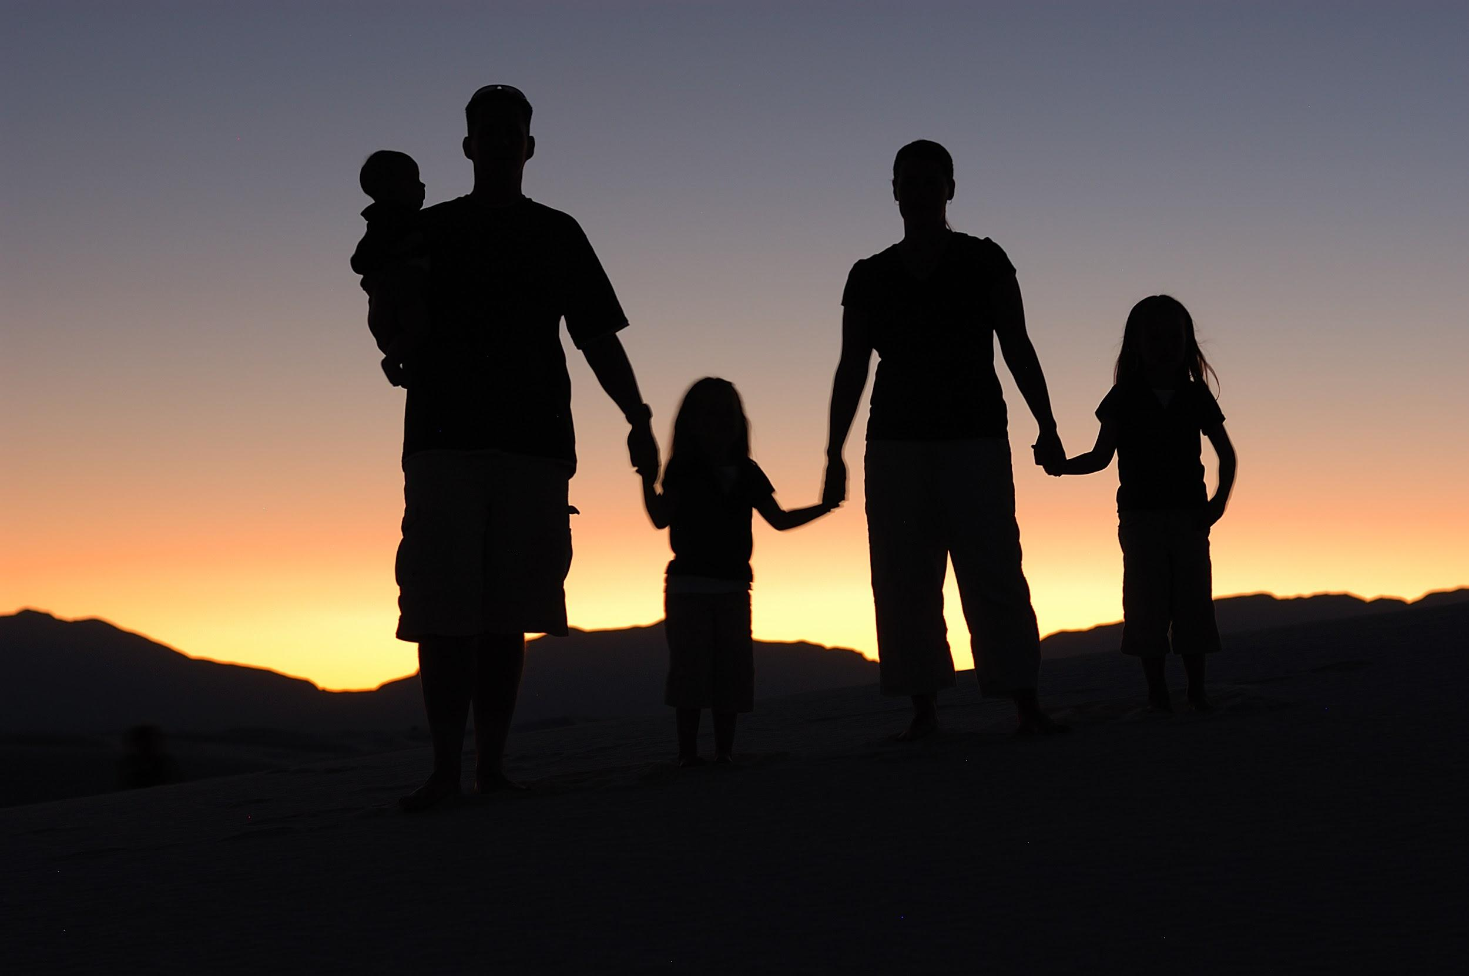
Mi Familia es….
Add pictures or gifs!

Slide 3
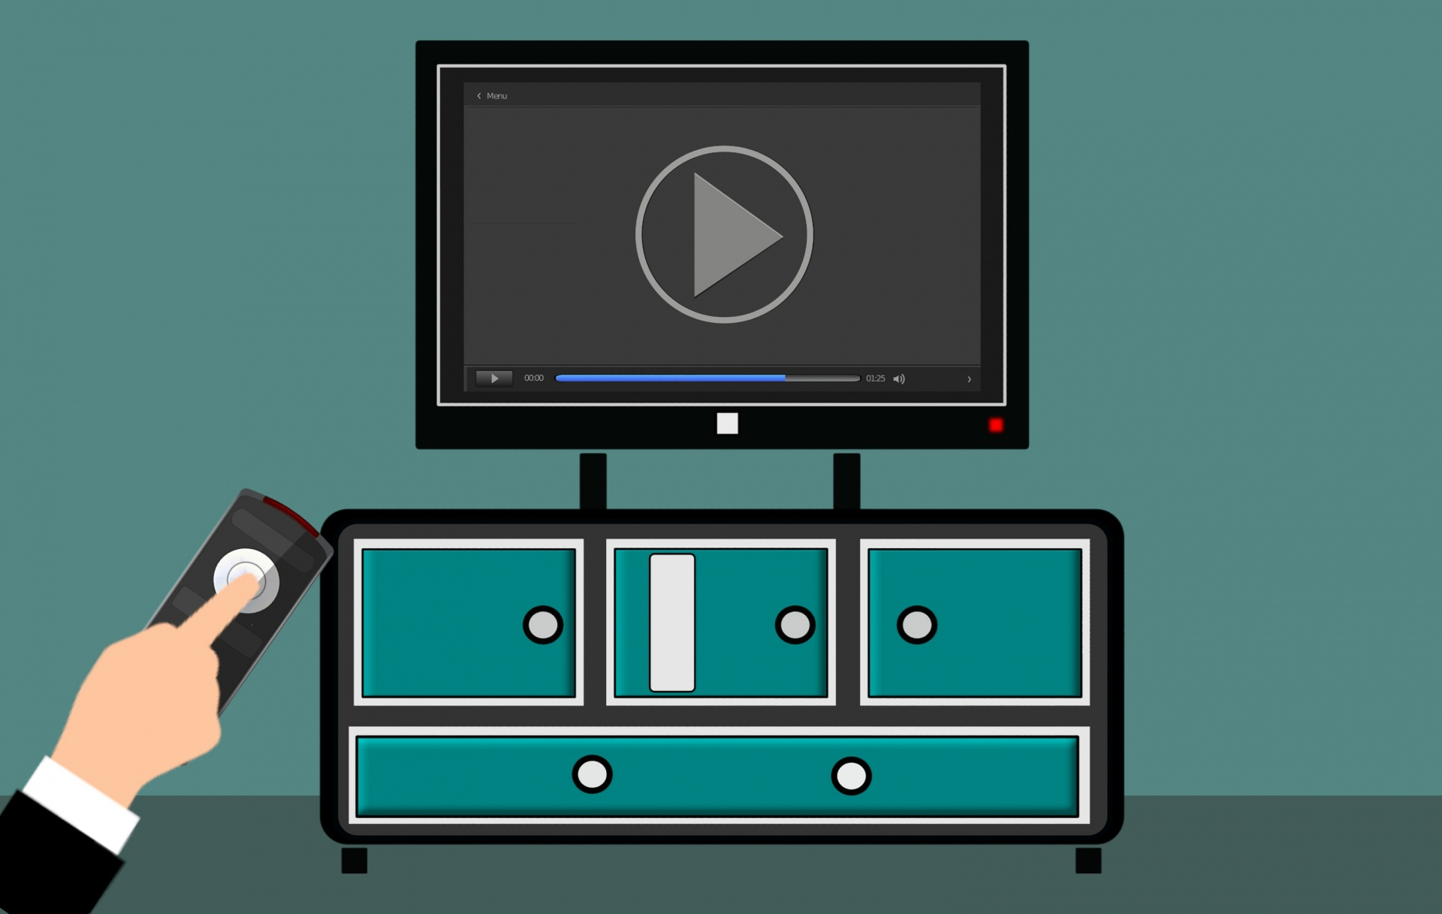
Mi programa de televisión favorita es _______
Add pictures or gifs!

Slide 4
Mi película favorita es _______
Add pictures or gifs!

Slide 5
Mi musica favorita es ______
Add pictures or gifs!

Slide 6
Mi libro favorito es ______
Add pictures or gifs!

Slide 7
Mi clase favorita es ______
Add pictures or gifs!

Slide 8
Mi amigo favorito es ______
Add pictures or gifs!

Slide 9
Mi actividad favorito es ______
Add pictures or gifs!

